Slide 1
第10章 Spark

Slide 2
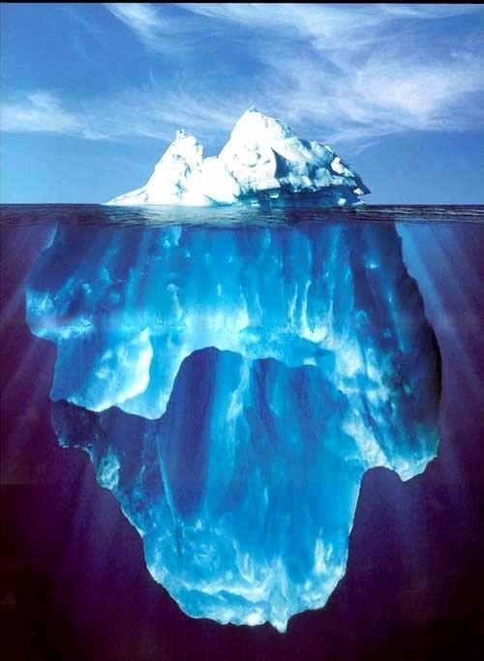
提纲
10.1 Spark概述
10.2 Spark生态系统
10.3 Spark运行架构
10.4 Spark SQL
10.5 Spark的部署和应用方式
10.6 Spark编程基础

Slide 3
10.1 Spark概述
10.1.1 Spark简介
10.1.2 Scala简介
10.1.3 Spark与Hadoop的比较

Slide 4
10.1.1 Spark简介
Spark最初由美国加州伯克利大学（UCBerkeley）的AMP实验室于2009年开发，是基于内存计算的大数据并行计算框架，可用于构建大型的、低延迟的数据分析应用程序
2013年Spark加入Apache孵化器项目后发展迅猛，如今已成为Apache软件基金会最重要的三大分布式计算系统开源项目之一（Hadoop、Spark、Storm）
Spark在2014年打破了Hadoop保持的基准排序纪录
  Spark/206个节点/23分钟/100TB数据
  Hadoop/2000个节点/72分钟/100TB数据
  Spark用十分之一的计算资源，获得了比Hadoop快3倍的速度

Slide 5
10.1.1 Spark简介
Spark具有如下几个主要特点：
运行速度快：使用DAG执行引擎以支持循环数据流与内存计算
容易使用：支持使用Scala、Java、Python和R语言进行编程，可以通过Spark Shell进行交互式编程
通用性：Spark提供了完整而强大的技术栈，包括SQL查询SparkSQL、流式计算Spark streaming、机器学习MLLib和图GraphX算法组件
运行模式多样：可运行于独立的集群模式中，可运行于Hadoop中，也可运行于Amazon EC2等云环境中，并且可以访问HDFS、Cassandra、HBase、Hive等多种数据源

Slide 6
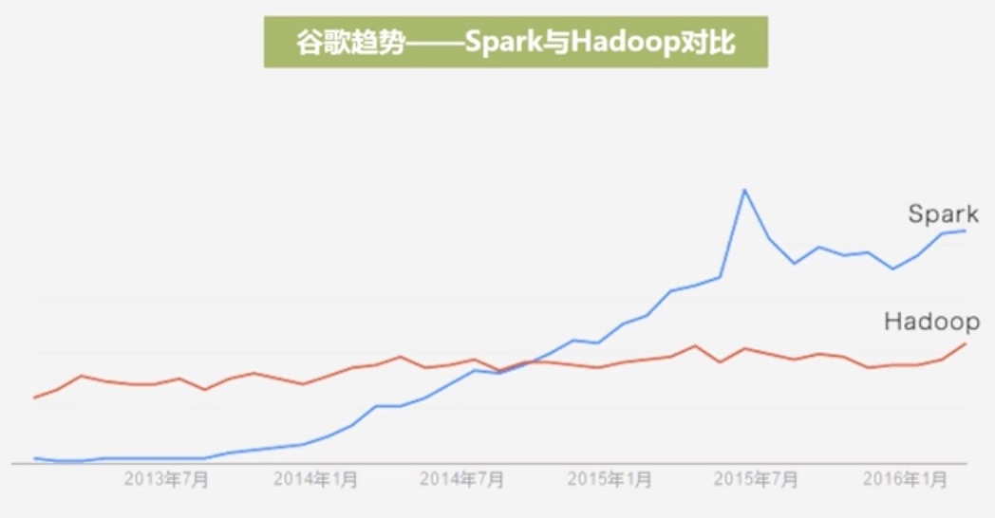
10.1.1 Spark简介

Slide 7
10.1.2 Scala简介
Scala是一门现代的多范式编程语言（面向对象和函数式编程），运行于Java平台（JVM，Java 虚拟机），并兼容现有的Java程序
Scala的特性：
Scala具备强大的并发性，支持函数式编程，可以更好地支持分布式系统
Scala语法简洁，能提供优雅的API
Scala兼容Java，运行速度快，且能融合到Hadoop生态圈中
Scala是Spark的主要编程语言，但Spark还支持Java、Python、R作为编程语言
Scala的优势是提供了REPL（Read-Eval-Print Loop，交互式解释器），提高程序开发效率

Slide 8
10.1.3 Spark与Hadoop的对比
Hadoop存在如下一些缺点：
表达能力有限
磁盘IO开销大
延迟高
  任务之间的衔接涉及IO开销
  在前一个任务执行完成之前，其他任务就无法开始，难以胜任复杂、多阶段的计算任务
Notes:
2015年前统治地位

Slide 9
10.1.3 Spark与Hadoop的对比
Spark在借鉴Hadoop MapReduce优点的同时，很好地解决了MapReduce所面临的问题
相比于Hadoop MapReduce，Spark主要具有如下优点：
Spark的计算模式也属于MapReduce，但不局限于Map和Reduce操作，还提供了多种数据集操作类型，编程模型比Hadoop MapReduce更灵活
Spark提供了内存计算，可将中间结果放到内存中，对于迭代运算效率更高
Spark基于DAG的任务调度执行机制，要优于Hadoop MapReduce的迭代执行机制

Slide 10
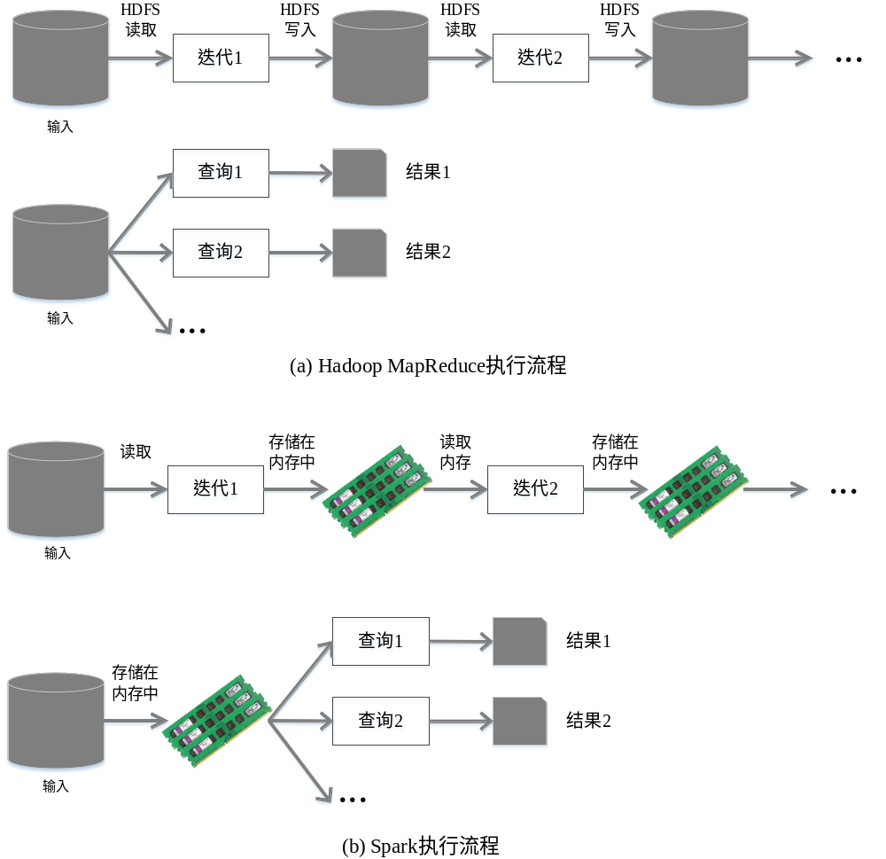
10.1.3 Spark与Hadoop的对比
图16-2 Hadoop与Spark的执行流程对比

Slide 11
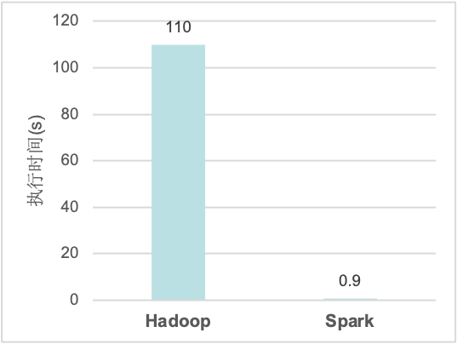
10.1.3 Spark与Hadoop的对比
使用Hadoop进行迭代计算非常耗资源
Spark将数据载入内存后，之后的迭代计算都可以直接使用内存中的中间结果作运算，避免了从磁盘中频繁读取数据
图16-3 Hadoop与Spark执行逻辑回归的时间对比

Slide 12
10.2 Spark生态系统
在实际应用中，大数据处理主要包括以下三个类型：
复杂的批量数据处理：通常时间跨度在数十分钟到数小时之间
基于历史数据的交互式查询：通常时间跨度在数十秒到数分钟之间
基于实时数据流的数据处理：通常时间跨度在数百毫秒到数秒之间
当同时存在以上三种场景时，就需要同时部署三种不同的软件
  比如: MapReduce / Impala / Storm
  这样做难免会带来一些问题：
不同场景之间输入输出数据无法做到无缝共享，通常需要进行数据格式的转换
不同的软件需要不同的开发和维护团队，带来了较高的使用成本
比较难以对同一个集群中的各个系统进行统一的资源协调和分配

Slide 13
10.2 Spark生态系统
Spark的设计遵循“一个软件栈满足不同应用场景”的理念，逐渐形成了一套完整的生态系统
既能够提供内存计算框架，也可以支持SQL即席查询、实时流式计算、机器学习和图计算等
Spark可以部署在资源管理器YARN之上，提供一站式的大数据解决方案
因此，Spark所提供的生态系统足以应对上述三种场景，即同时支持批处理、交互式查询和流数据处理

Slide 14
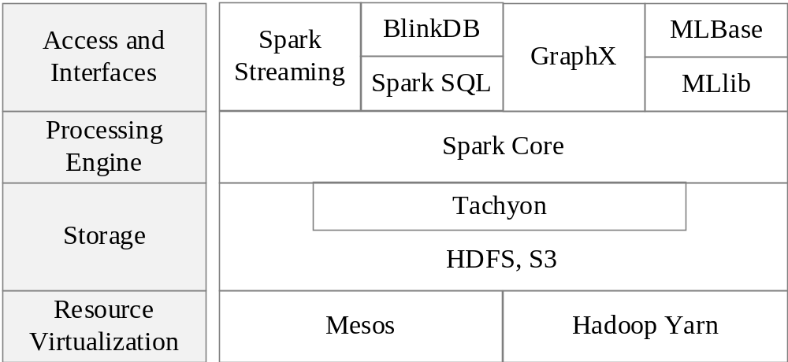
10.2 Spark生态系统
Spark生态系统已经成为伯克利数据分析软件栈BDAS（Berkeley Data Analytics Stack）的重要组成部分
图16-4 BDAS架构
Spark的生态系统主要包含了Spark Core、Spark SQL、Spark Streaming、MLLib和GraphX 等组件

Slide 15
10.2 Spark生态系统
表1 Spark生态系统组件的应用场景
应用场景 | 时间跨度 | 其他框架 | Spark生态系统中的组件
复杂的批量数据处理 | 小时级 | MapReduce、Hive | Spark
基于历史数据的交互式查询 | 分钟级、秒级 | Impala、Dremel、Drill | Spark SQL
基于实时数据流的数据处理 | 毫秒、秒级 | Storm、S4 | Spark Streaming
基于历史数据的数据挖掘 | - | Mahout | MLlib
图结构数据的处理 | - | Pregel、Hama | GraphX

